Slide 1
Curso Virtual de la vigilancia epidemiológica de las Intoxicaciones agudas por sustancias químicas
Protocolos y definiciones
Grupo Enfermedades No Transmisibles
Intoxicaciones agudas por sustancias químicas
Dirección de Vigilancia y Análisis del Riesgo en Salud Pública
Agosto 2022 - Versión 1.0

Slide 2
Unidad 3.
Protocolos y definiciones
Resultados del aprendizaje:
Identificar los principales componentes de un protocolo de vigilancia en salud pública
Conocer que es la definición de caso en el sistema de vigilancia en salud pública
Reconocer los niveles de definición de caso de los eventos de interés salud pública

Slide 3
Protocolo de Vigilancia en Salud Pública
“Guía técnica y operativa que estandariza los criterios, procedimientos y actividades que permiten sistematizar las actividades de vigilancia de los eventos de interés en salud pública”
Decreto 3518 de 2006

Slide 4
Componentes de un protocolo de vigilancia en Salud Pública
1. Introducción
Situación epidemiológica
Estado del arte
Justificación de la vigilancia
Usos y usuarios de la vigilancia para el evento
2. Objetivos específicos
4. Estrategias de vigilancia y responsabilidades por niveles
Estrategias de vigilancia
Responsabilidad por niveles
3. Definiciones operativas de caso
Claridades con respecto a la definición de caso
7. Orientación para la acción
Acciones individuales
Acciones colectivas
Situación de alerta, brote y emergencia en salud pública
Acciones de laboratorio
5. Recolección de los datos, flujo y fuentes de información
Periodicidad del reporte
Flujo de información
Fuentes de información
6. Análisis de la información
Procesamiento de los datos
Análisis rutinarios y comportamientos inusuales
8. Comunicación y difusión de los resultados de la vigilancia
9. Indicadores

Slide 5
Definición de Caso
Es una serie de criterios estandarizados, para decidir si una persona se clasifica como probablemente afectado por una enfermedad en particular, lesión u otra condición relacionada con la salud
Diagnóstico clínico
Vigilancia
Investigación de brotes
Estudios analíticos

Slide 6
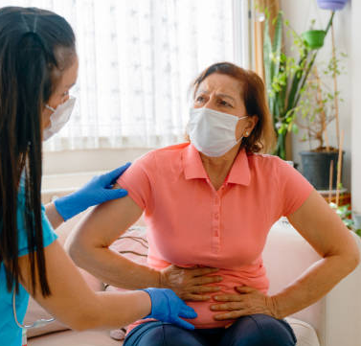
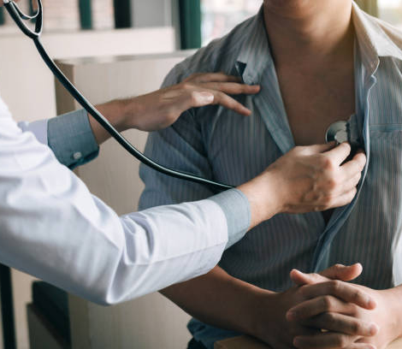
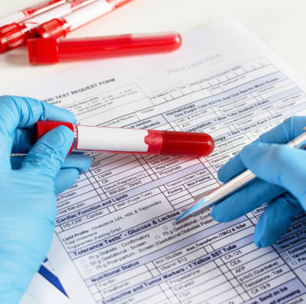
Características de la definición de caso para la vigilancia
Suele centrarse en las características clínicas
Síntomas
Signos
Resultados de laboratorio
Algunos incluyen criterios demográficos (persona, tiempo y lugar)
La mayoría de definiciones están escalonadas (sospechoso, probable, confirmado)
Permite comparación del evento en todas las áreas geográficas
Garantizar la comparabilidad del comportamiento de la enfermedad a lo largo del tiempo
Importancia de la estandarización

Slide 7
Clases de Definiciones de Caso
Sospechoso
Sensible para captar todos los casos posibles que se presenten del evento. Ej.: Cólera, Sarampión, Leptospirosis, Rubeola.
Probable
Mas específica y pretender identificar casos de manera puntual evitando que ingresen eventos que no corresponden a la definición de casos o falsos positivos. Ej.: chagas, dengue, tosferina, fiebre amarilla, Intoxicaciones
Confirmado
Es el que tiene la confirmación por: clínica, laboratorio o nexo epidemiológico

Slide 8
Definición de Caso en Tres Niveles
Confirmado
Probable
Sospechoso
Más seguro
Más inclusivo

